Slide 1
Первые мероприятия советской власти
История России 20 век

Slide 2
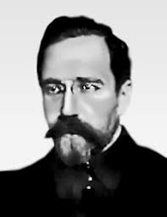
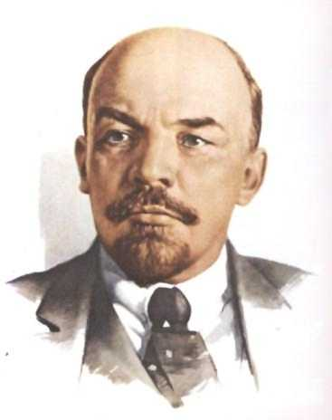
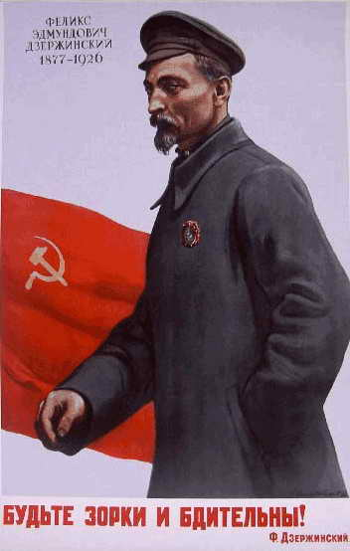
Формирование новых органов управления
На 2 съезде Советов создан СНК(председатель В,И. Ленин)- для управления страной до созыва УС
Избран ВЦИК центральный орган исполнительной власти( председатель Каменев)
Создана ВЧК(председатель Дзержинский)

Slide 3
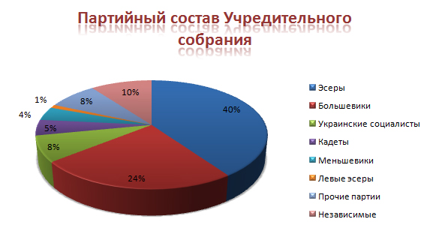
Итоги выборов в УС
эсеры | 410 ( 29,9 млн)
меньшевики | ( 0,6 млн)
большевики | 175 (9 млн)
кадеты | 1,8 млн)

Slide 4
Как объяснить такие результаты?
По итогам выборов в УС большевики должны были передать власть эсерам, но отказались это сделать.( старые списки избирателей, большевики не популярны)
Противодействия новой власти:
-закрытие газет . Объявление партии эсеров вне закона
-Лозунг «Советы выше всех Парламентов и УС»
-4 января издание Декларации прав трудящегося и эксплуатируемого народа ( требование признать республику Советов и самораспуститься!!!!)

Slide 5
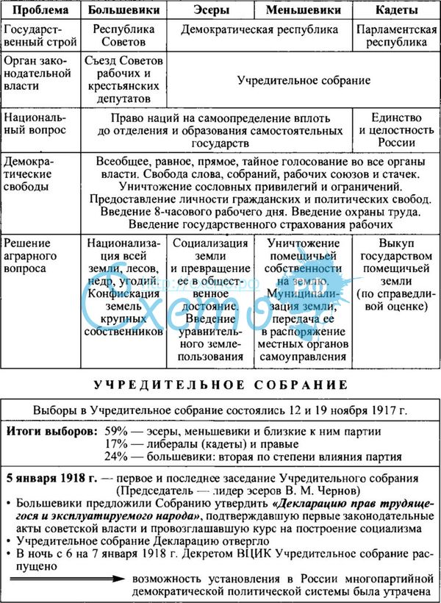

Slide 6
Укрепление власти
Ноябрь 1917г. Введение рабочего контроля
2.10 ноября 1917г. Отмена чинов, званий, титулов, введение гражданского брака
3.20 ноября 1917г. «Ко всем трудящимся мусульманам»
4. Декрет запрещающий партию кадетов
5.21 декабря 1917г. Введение нового правописания
6. 5 января 1918г. Созыв УС
7. 10 января 1918г. 3 съезд Советов объявление России РСФСР
8. 1 февраля 1918г. Переход на общеевропейский календарь

Slide 7
Конституция РСФСР, 10 июля 1918г. ( V съезд Советов)
65. Не избирают и не могут быть избранными…:
а) лица, прибегающие к наемному труду с целью извлечения прибыли;
б) лица, живущие на нетрудовой доход, как-то проценты с капитала, доходы с предприятий, поступления с имущества и т. п.;
в) частные торговцы, торговые и коммерческие посредники;
г) монахи и духовные служители церквей и религиозных культов;
д) служащие и агенты бывшей полиции, особого корпуса жандармов и охранных отделений, а также члены царствовавшего в России дома;
е) лица, признанные в установленном порядке душевнобольными или умалишенными, а равно лица, состоящие под опекой:
ж) лица, осужденные за корыстные и порочащие преступления на срок, установленный законом или судебным приговором.

Slide 8
Социальная политика большевиков
8 часовой рабочий день
Пособие по безработице, болезни
Ликвидация сословий
Равенство женщин и мужчин в правах
Отделение церкви от государства
Проведение культурной революции

Slide 9
Национальная политика большевиков

Slide 11
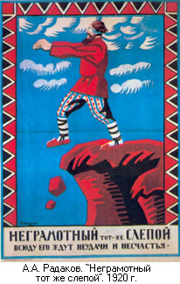
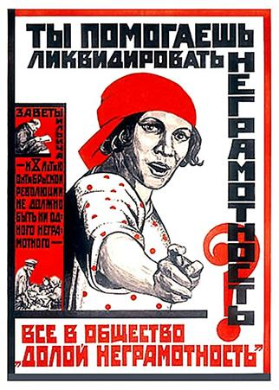

Slide 12
Внешняя политика большевиков Брестский мир, 3 марта 1918г.

Slide 13
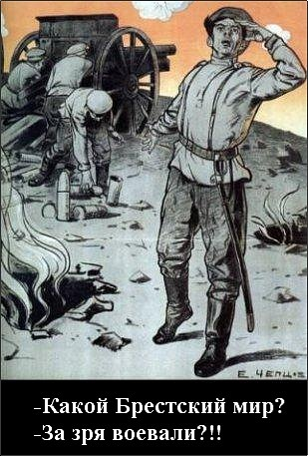
Последствия Брестского мира
Июнь 1918 левые эсеры
принимают решение
покончить с Брестским миром
6 июля 1918г. Убийство
Посла Германии в России
графа Мирбаха

Slide 14
Дома параграф 5

